Slide 1
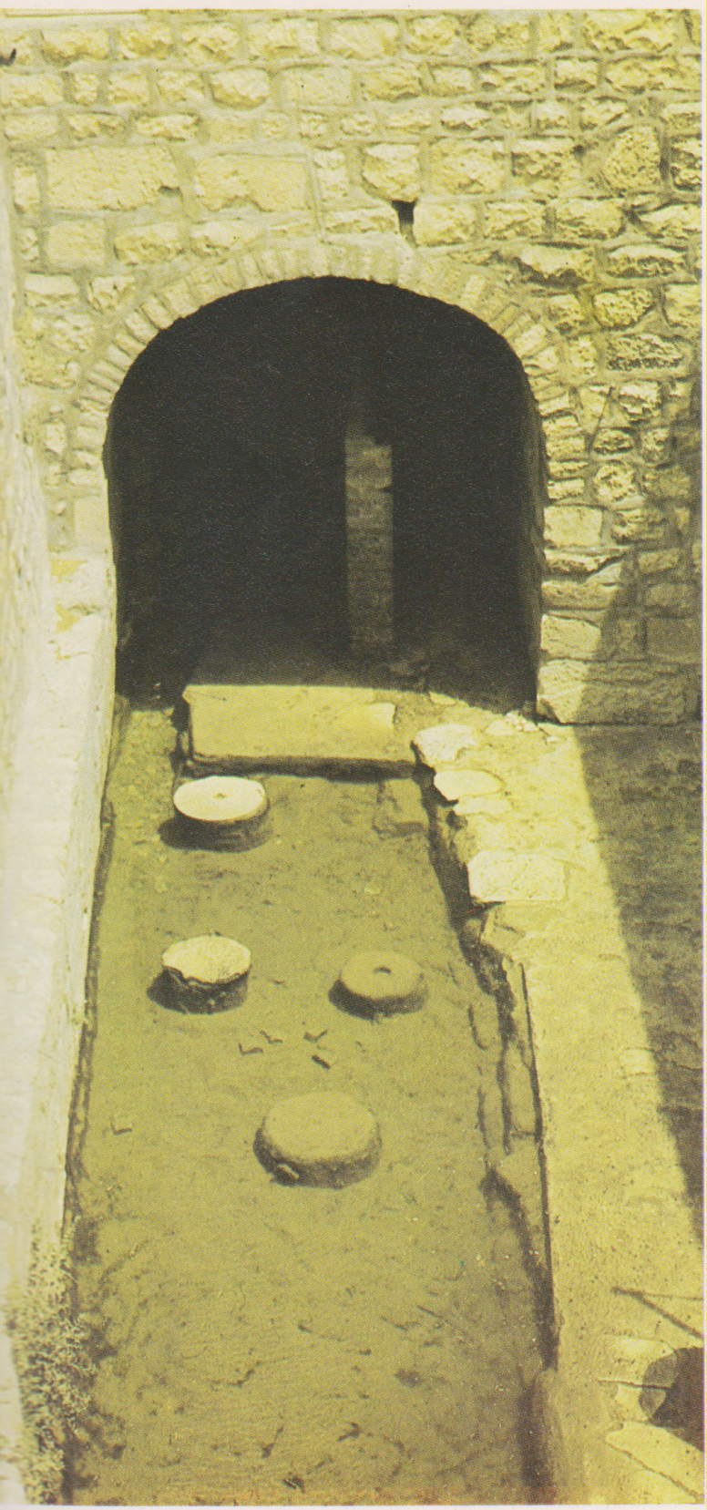
Gerusalemme, Siloe, Inviato, Tra il Typeon ed il Cedron.

